Slide 1



DEPARTAMENTO DE SEGURIDAD Y DEFENSA
TESIS DE GRADO PREVIO A LA OBTENCIÓN DEL TÍTULO ACADÉMICO DE: INGENIERO EN SEGURIDAD MENCIÓN PÚBLICA Y PRIVADA

Slide 2
DEPARTAMENTO DE SEGURIDAD Y DEFENSA
TEMA:
“DISEÑO DE UNA UNIDAD DE SEGURIDAD E HIGIENE DEL TRABAJO,
ORIENTADA AL CONTROL DE RIESGOS GENERALES, A
APLICARSE EN LAS INSTALACIONES DEL MINISTERIO
COORDINADOR DE SEGURIDAD DE LA CIUDAD
DE QUITO, (PROPUESTA ALTERNATIVA)”.

Slide 3
CONTENIDO
Introducción
Planteamiento del Problema
Objetivo General
Objetivos Específicos
Justificación
Bases Teóricas

Slide 4
CONTENIDO
Metodología
Conclusiones
Recomendaciones
Propuesta

Slide 5
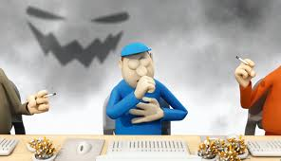
Introducción
Antecedentes
La implementación de los primeros SGSS en los 70´s, permitió decrecer 76% muertes y el total enfermedades y lesiones en el 27%.
El desastre de Bhopal ocurrido Dic-1984 en la India.
En los EEUU se comenzó programas de seguridad en los años 50 y 60.
Los SSSO nacen a mediados de los 80’s.

Slide 6
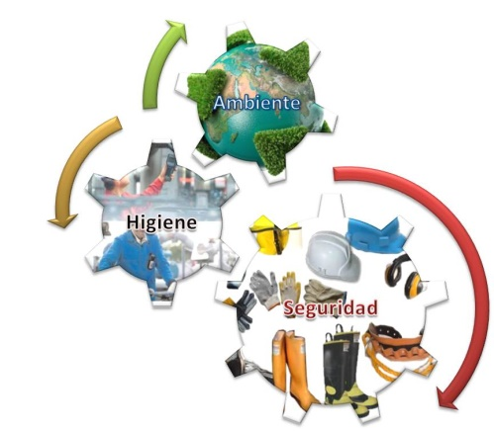
Introducción
Antecedentes
Se producen más de 270 millones de accidentes y 160 millones casos enfermedades profesionales. Pérdida de más del 4% del PIB mundial.
En el Ecuador la falta de políticas de prevención, ha determinado un limitado desarrollo de una cultura de prevención entre las diferentes empresas, dedicadas a cualquier actividad laboral.
Según la OIT, mueren al año más de 2 millones 200 mil personas.

Slide 7
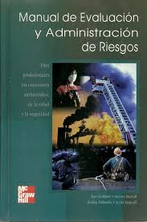
Planteamiento del Problema
Planteamiento del Problema
El MICS, organización gubernamental administrativa.
Para poder mantener la seguridad y confiabilidad.
En el Ecuador existen normativas emitidas por el gobierno.
La seguridad y confiabilidad se apoyan en la aplicación de diversos códigos de práctica.

Slide 8
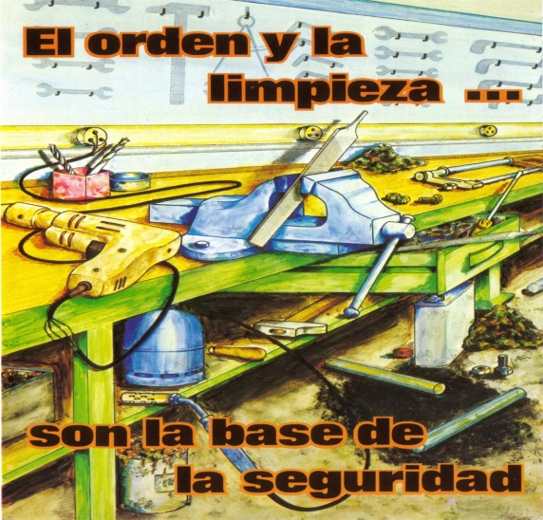
Planteamiento del Problema
Planteamiento del Problema
Las razones expuestas pueden traer varias consecuencias.
Razón por la cual se ha decidido asumir como problema de investigación.
Antes de iniciarse la investigación, el MICS.

Slide 9
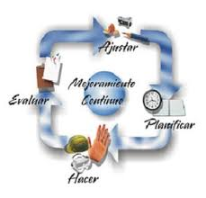
Objetivo General
Objetivo General
Diseñar una USHT, en el MICS, encargada de planificar, organizar, dirigir los recursos y actividades de la empresa dentro de un contexto de la gestión del riesgo.

Slide 10
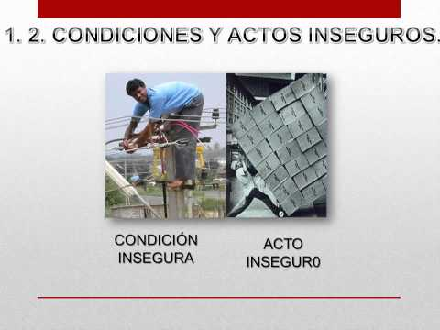
Objetivos Específicos
Objetivos Específicos
Proponer la implementación sobre la base de un diseño de USHT.
Definir las normativas nacionales e internacionales.
Suplir la necesidad que existe en el MICS.
Diagnosticar la situación actual, utilizando instrumentos de campo.

Slide 11

Justificación
Ayala Carcedo (2000)
Riesgo
Daño o pérdida irreparable.
Origen natural
Tecnológicos
Antrópicos
Ruiz Madruga (2010)
Riesgos Específicos:
Medio ambiente de trabajo (físico, mecánico, químico y biológico)
Condiciones de seguridad.
Origen Psicosocial y Ergonómico.
Cortes Díaz (2007)
Los Factores de Riesgo

Slide 12
Bases Teóricas
Factor de Riesgo
“Una condición de trabajo que causa un daño a la salud del trabajador” (estructura, ambiente, tarea, organización).
Mapa de Riesgo
Documento que contiene información sobre los riesgos, existentes en la empresa.
Evaluación de Riesgos
Constituye la base de partida de la acción preventiva.
Gestión del Riesgo
Es el proceso de planificar, organizar, dirigir los recursos y actividades de la empresa.

Slide 13
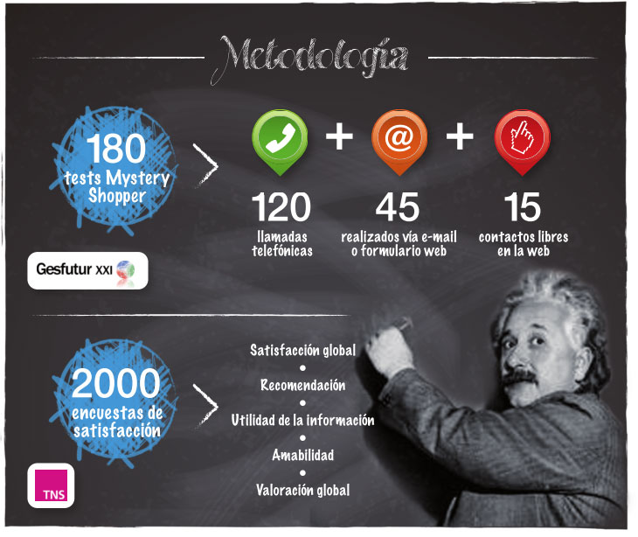
Metodología
Nivel de Investigación
Analítica
Tipo de Investigación
Exploratoria
Instrumento de Recolección de Datos
Encuestas
Entrevistas
Población
128
Muestra
96

Slide 14
Análisis de Resultados
Qué Tiempo Trabaja en la Institución?
Opción | Frecuencia | %
De 1 a 2 años | 65 | 68%
De 3 a 4 años | 20 | 21%
De 5 a 6 años | 11 | 11%
De 6 años en adelante | 0 | 0%
TOTAL | 96 | 100%

Slide 15
Análisis de Resultados
Ha recibido alguna vez información respecto a prevención de riesgos en el trabajo?
Opción | Frecuencia | %
SI | 52 | 54%
NO | 44 | 46%
TOTAL | 96 | 100%

Slide 16
Análisis de Resultados
Alguna vez ha tenido un accidente de trabajo?
Opción | Frecuencia | %
SI | 53 | 55%
NO | 43 | 45%
TOTAL | 96 | 100%

Slide 17
Análisis de Resultados
Usted cree que en la Institución debe existir una Unidad permanente de Seguridad e Higiene del Trabajo, encargada de realizar acciones de prevención de riesgos y accidentes de trabajo?
Opción | Frecuencia | %
Si | 87 | 91%
No | 9 | 9%
TOTAL | 96 | 100%

Slide 18
Conclusiones
Conclusiones
Según el criterio general del personal es prioritario contar con una USHT.
Frente a una posibilidad de capacitación relacionada con la mitigación y control de los riesgos.
Referente a la necesidad de Implementar de una Unidad de Seguridad e Higiene del Trabajo.
La mayoría del personal encuestado tiene poco tiempo en el MICS.

Slide 19

Recomendaciones
Recomendaciones
La participación de todo el personal, G.A.; G.T.; G.TH., y P.O.R
Capacitar al personal..
Realizar procedimientos a implementarse dentro de la jurisdicción del MICS (Mtto).
Implementar una Unidad de Seguridad e Higiene del Trabajo.

Slide 20

Propuesta
Objetivo
Implementar una Unidad de Seguridad e Higiene del Trabajo en el MICS, que garantice que todas las actividades desarrolladas en la institución se realicen en condiciones óptimas.
IMPLEMENTAR UNA UNIDAD DE SEGURIDAD E HIGIENE DEL TRABAJO, ORIENTADA AL CONTROL DE RIESGOS GENERALES.

Slide 21

Marco Legal
Marco Legal
Ley de Seguridad Social del IESS.
Reglamento de Aplicación Instrumento Andino de Seguridad y Salud de los Trabajadores
Código de Trabajo
Constitución Política de la República del Ecuador.
Reglamento de Seguridad y Salud de los Trabajadores y Mejoramiento del medio ambiente de trabajo, D.E. 2393

Slide 22
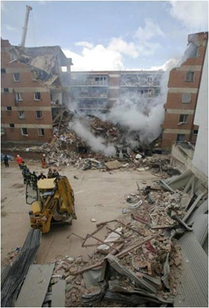
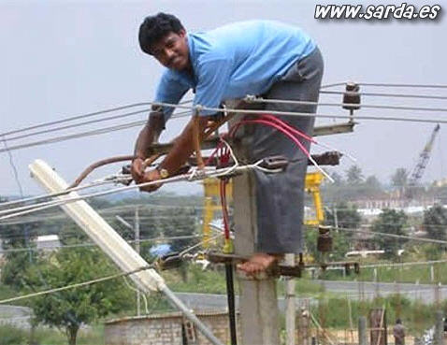
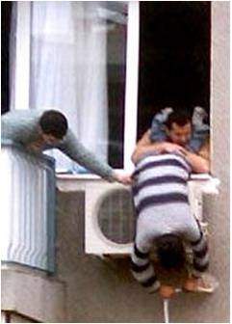
Misión de la Unidad
Administrar el sistema de gestión de riesgos en el MICS, para garantizar la protección de las personas, los bienes e instalaciones contra los efectos adversos de los desastres de origen natural o antrópico.

Slide 23

Lineamientos para el funcionamiento de la USHT.
Reconocimiento y evaluación de riesgos.
Control de riesgos profesionales.
Promoción y adiestramiento de los trabajadores.
Registro de accidentabilidad, ausentismo y evaluación estadística de resultados.
Asesoramiento técnico en materias de control de riesgos generales. .
Es obligación de la USHT, colaborar en la prevención de riesgos.
Confeccionar y mantener actualizado un archivo con documentos técnicos de higiene y seguridad .

Slide 24

Organigrama Estructural.
JEFATURA
SUPERVISIÓN
COORDINACIÓN
SECRETARÍA
MEDICINA LABORAL
SERVICIOS GENERALES

Slide 25

Propuesta
Factibilidad de la Propuesta
Este proyecto es factible operativamente el MICS cuenta con lo necesario para la creación de la Unidad, su infraestructura así como capacidad técnica de acción.
Económicamente se cuenta con la inmediata colaboración del MICS para que una vez presentado el proyecto con su respectivo cronograma sea sujeto de aprobación y se ejecute la propuesta.
Recursos:
Humanos: Participación del personal del MICS.
Económicos: serán proporcionados por el Ministerio Coordinador de Seguridad.
Equipos y Materiales: Todo lo relacionado con el equipamiento físico y adecuaciones, para Capacitación del Personal y lo que se requiera para los Procesos Operativos relevantes.

Slide 26

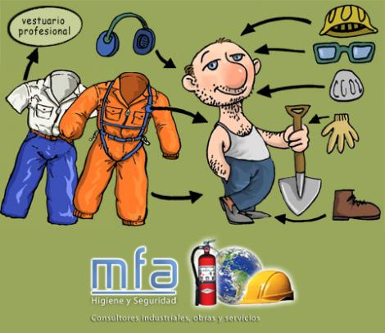
Propuesta
Presupuesto:
Se estima la asignación de un presupuesto inicial de $ 17.060 destinado al equipamiento de la USHT, en materia de:
Prevención de accidentes
Equipamiento físico y adecuaciones
Capacitación del personal
Procesos operativos relevantes

Slide 27


Slide 28
